Slide 1
Postman使用参数化&数据驱动

Slide 2
Postman简介&基础
Postman请求参数化
3. Postman验证接口返回
4. Postman数据驱动验证接口
5. Q&A

Slide 3
1
Postman简介&基础

Slide 4
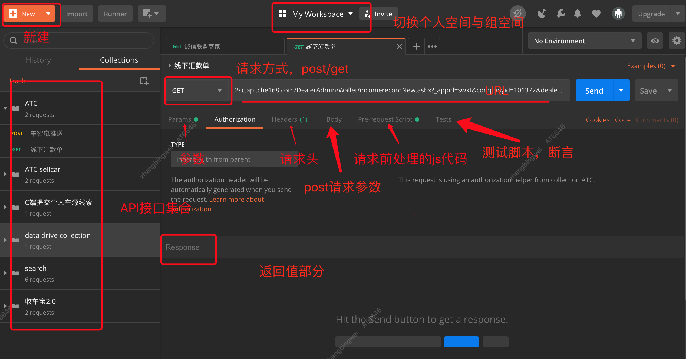
软件功能介绍
4

Slide 5
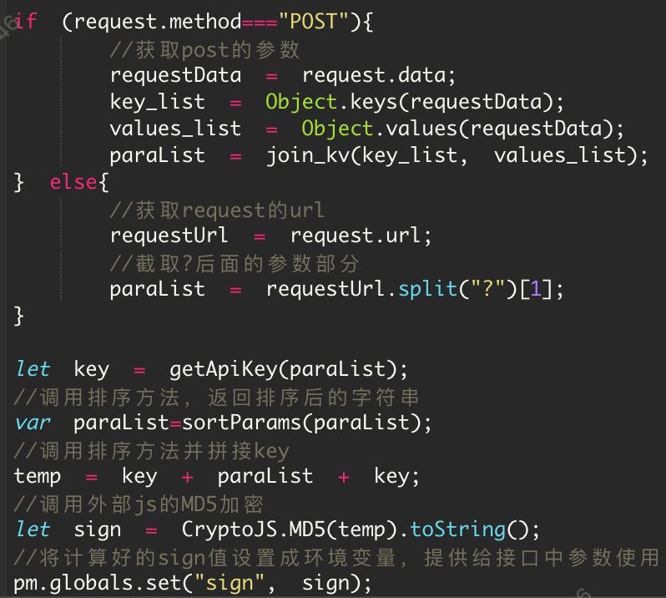
主要要求
1.基础要求
了解业务，熟悉接口API
抓包
学习
2.技术要求
JavaScript代码
3.目的
提高做测试数据的效率
数据驱动能避免抽测带来
的风险
安装
Chrome的插件
或者直接安装独立应用版
Mac Windows Linux都支持
5
Notes:
我这里只讲解一部分功能，postman属于一个应用级别中比较完善的接口测试工具，很多功能有待开发
然后大家可以通过一个工具去了解一门语言，学习一下js，拓宽自己的思路

Slide 6
2
Postman请求参数化

Slide 7
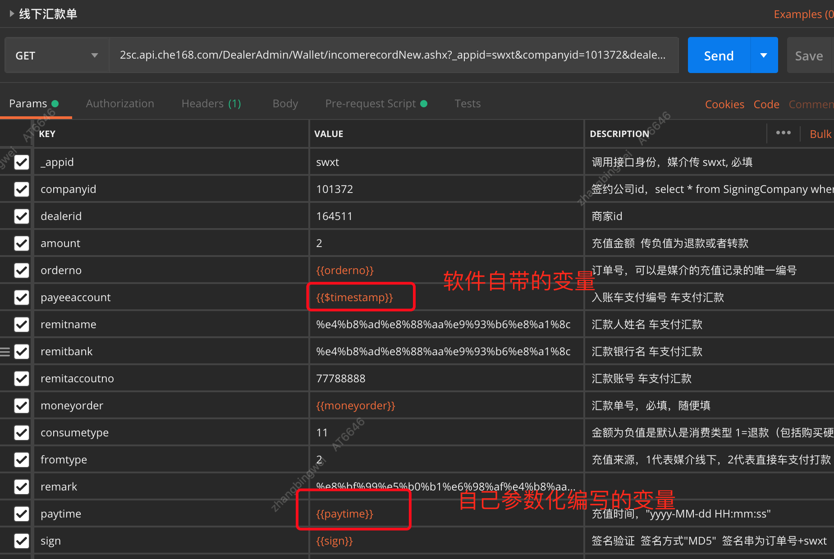
参数化示例
10

Slide 8
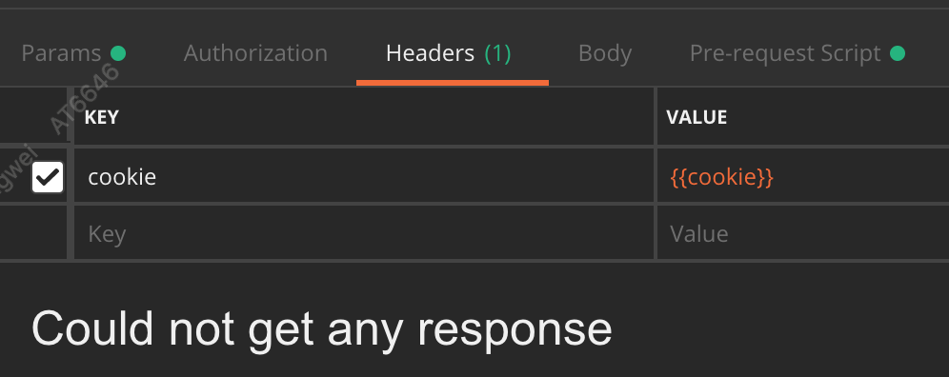
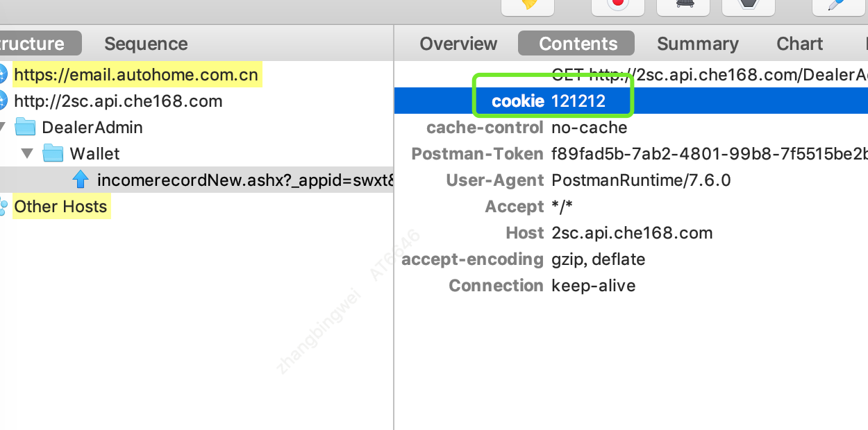
参数化示例
8

Slide 9
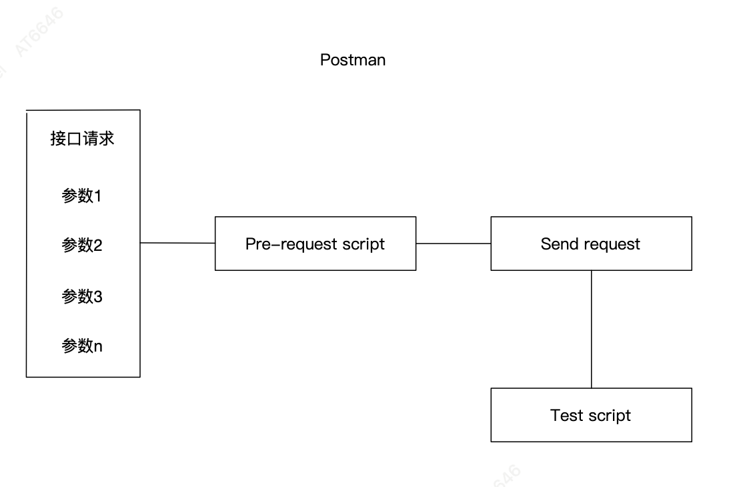
流程演示
9

Slide 10
可用范围
Postman的参数化代码是基于JavaScript进行编写的，遵循了js的语法结构
简单介绍一下应用范围
1.算签
2.Cookie中信息
3.生成随机参数 {{$timestamp}}
4.生成时间 {{paytime}}
function sysTime(){
var myDate = new Date();
var year = myDate.getFullYear();
var month = myDate.getMonth()+1;
var date = myDate.getDate();
var h = myDate.getHours();
var m = myDate.getMinutes();
var s = myDate.getSeconds();
var now = year + '-' + month + "-" + date + " " + h + ':' + m + ":" + s;
return now;
}
pm.globals.set("paytime", sysTime());
10

Slide 11
3
Postman验证接口返回

Slide 12
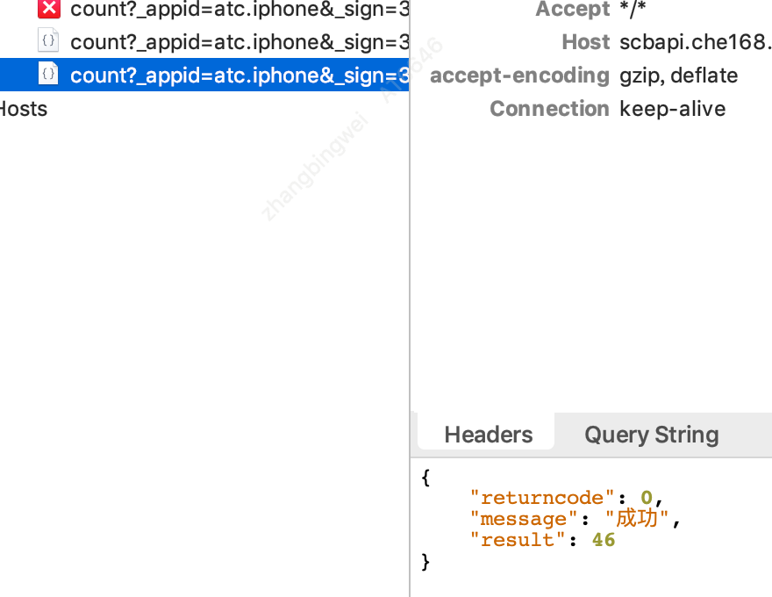
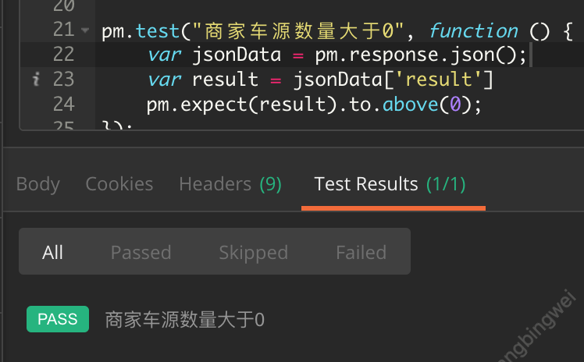
接口验证示例
12
Notes:
我这里只讲解一部分功能，postman属于一个应用级别中比较完善的接口测试工具，很多功能有待开发

Slide 13
函数还是用的js，但是断言与普通的js不太一样，使用的是chai.js
列一些常用的断言
等于/不等于（数字，字符串都可用）
expect('hello').to.equal('hello’)
expect(42).to.equal(42)
expect(1).to.not.equal(true)
大于/小于
expect(10).to.be.above(5)
expect(‘foo’).to.have.length.above(2) 也可以与length一起用
expect([1, 2, 3]).to.have.length.above(2)
expect(5).to.be.below(10)
expect('foo').to.have.length.below(4)
在区间内（判断价格很好用）
expect(7).to.be.within(5, 10)
expect([1, 2, 3]).to.have.length.within(2, 4)组合使用，判断接口返回车源数量
正则（很强大）
expect('foobar').to.match(/^foo/)
包含字符串
expect('foobar').to.have.string('bar’)
expect(pm.response.text()).to.include("string_you_want_to_search");
13
Notes:
pm的脚本断言库默认是集成chaijs的，其中的expect断言属于BDD（Behavior-Driven Development）行为驱动开发，测试驱动的一种延伸
这个有兴趣的可以自行研究一下，很方便的一种写法
https://www.jianshu.com/p/f200a75a15d2

Slide 14
4
Postman数据驱动验证接口

Slide 15
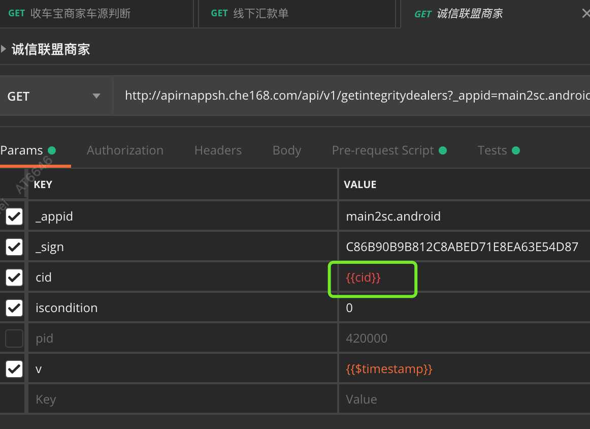
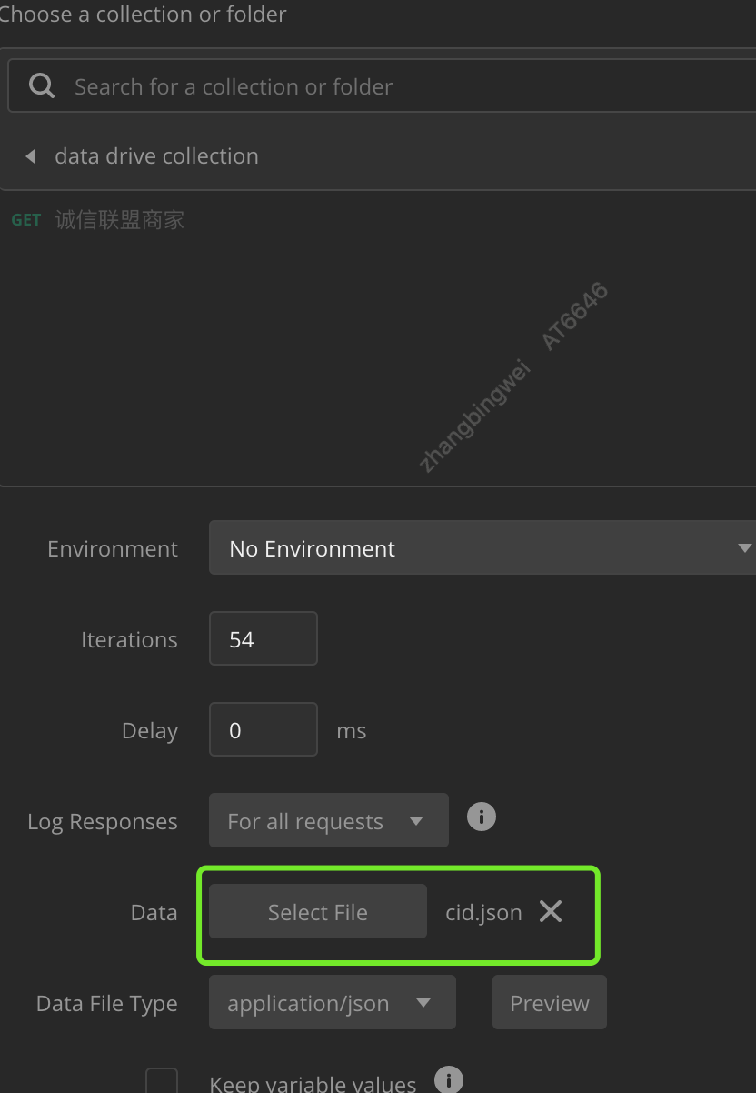
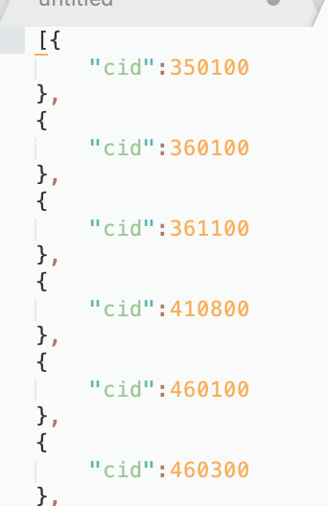
15
Notes:
我这里只讲解一部分功能，postman属于一个应用级别中比较完善的接口测试工具，很多功能有待开发

Slide 16
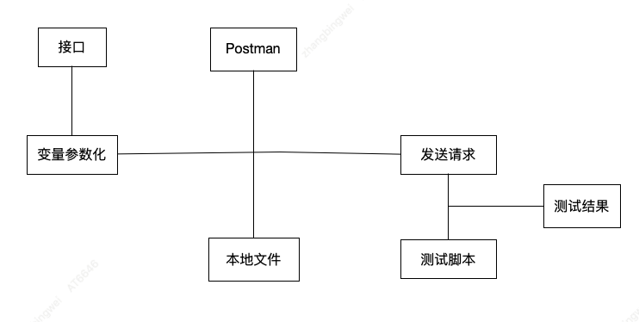
数据驱动流程
1.接口被测字段参数化
2.Postman读取本地文件进行赋值
3.发送请求，执行测试脚本
4.生成报告
16
Notes:
可能还有复杂的，但是我还没研究明白

Slide 17
5
Q&A

